Slide 1


ИНТЕЛЛЕКТУАЛЬНАЯ ИГРА
ПО РУССКОМУЯЗЫКУ
«ПОСЛЕДНИЙ ГЕРОЙ-2019»

Slide 2

ПРИВЕТСТВИЕ КОМАНД

Slide 3

ПРИВЕТСТВИЕ ЖЮРИ

Slide 4

Конкурс «ОРФОЭПИЯ»

Slide 5

конкурс «Заимствованные слова»

Slide 6
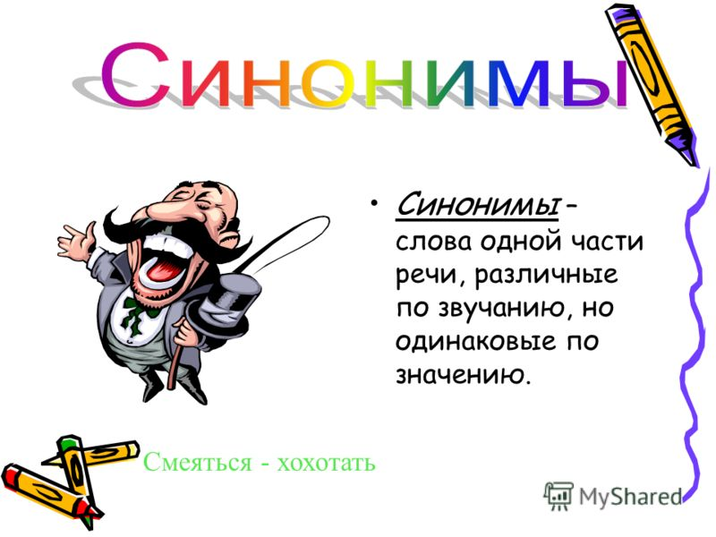
конкурс «ПОДБЕРИ СИНОНИМ»

Slide 7

Конкурс «ФРАЗЕОЛОГИЗМЫ»

Slide 8

Конкурс «АРХАИЗМЫ»

Slide 9
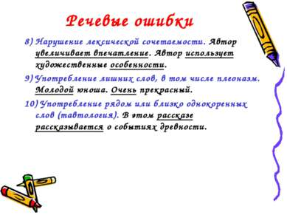
Конкурс «РЕЧЕВЫЕ ОШИБКИ»

Slide 10

Конкурс КАПИТАНОВ

Slide 11
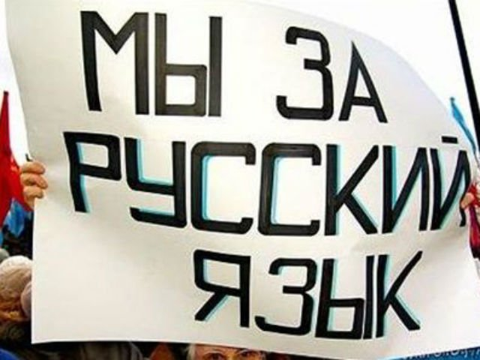
«ВЫУЧИ РУССКИЙ ЯЗЫК!»

Slide 12


